Slide 1

Русский язык

Slide 2

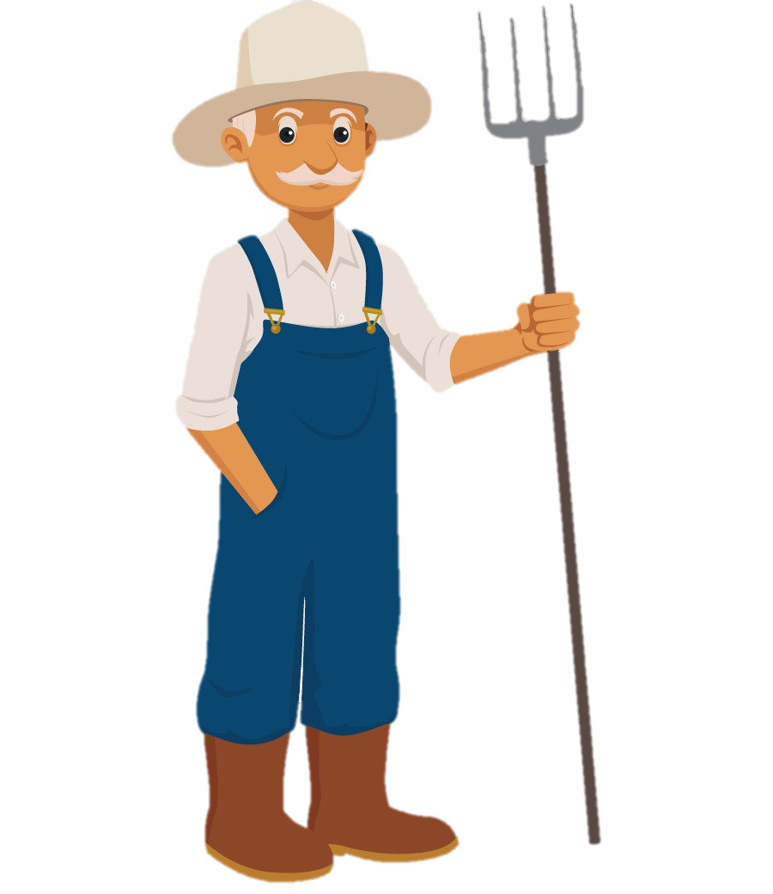
Грач
Меч
Речь
Вещь
Малыш
Ночь

Slide 3

Тема: «Мягкий знак на конце имен существительных после шипящих»
Цель: Познакомиться с правописанием … на конце имен … после шипящих
Задачи:
- Узнаем когда нужно писать … на конце имен … после шипящих
- Научимся правильно определять написание … на конце имен …
- Сможем выполнить … задание

Slide 4
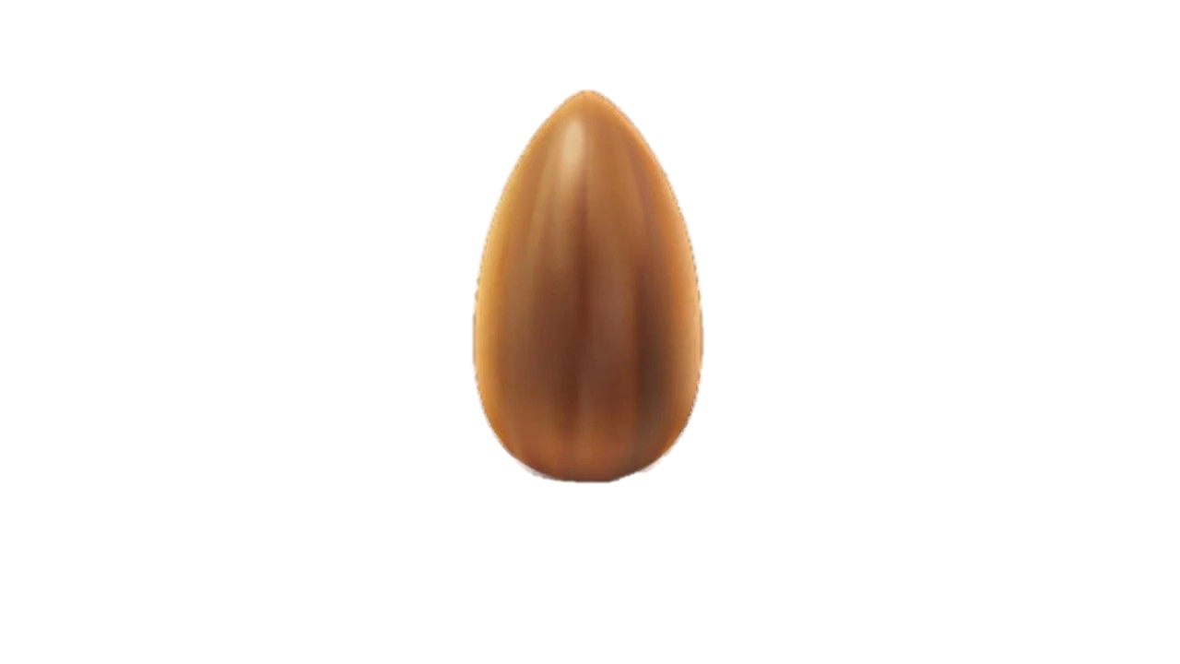

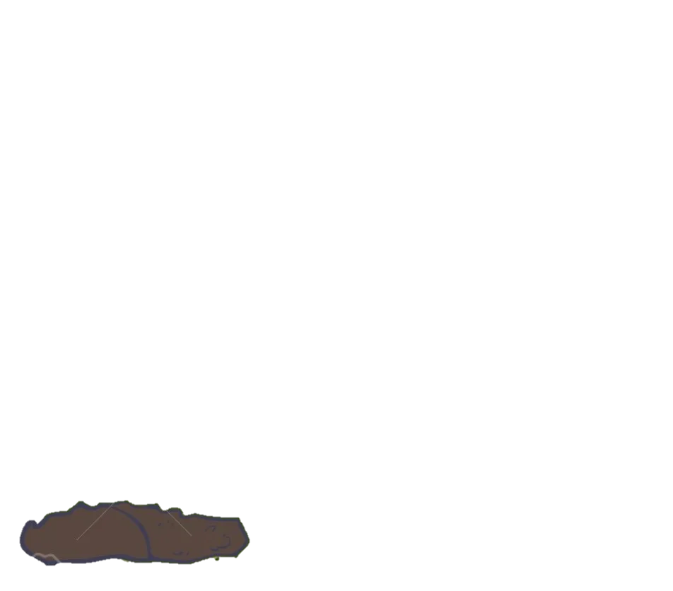

Slide 5
Чтобы получить лейку, вам нужно выполнить упр.51 на стр.31 и познакомиться с правилом

Slide 6
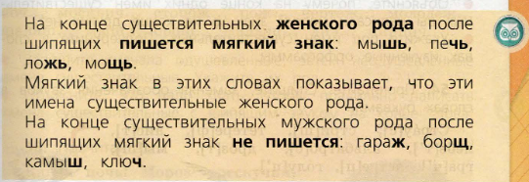

Slide 7



Slide 8
Чтобы получить удобрение, вам нужно выполнить работу в парах

Slide 9




Slide 10
Ребята, вы выращиваете дерево знаний, чтобы оно дало плоды – вам нужно поработать в группах

Slide 11


Slide 12
Тема: «Мягкий знак на конце имен существительных после шипящих»
Цель: Познакомиться с правописанием мягкого знака на конце имен существительных после шипящих
Задачи:
- Узнаем когда нужно писать мягкий знак на конце имен существительных после шипящих
- Научимся правильно определять написание мягкого знака на конце имен существительных
- Сможем выполнить творческое задание

Slide 13
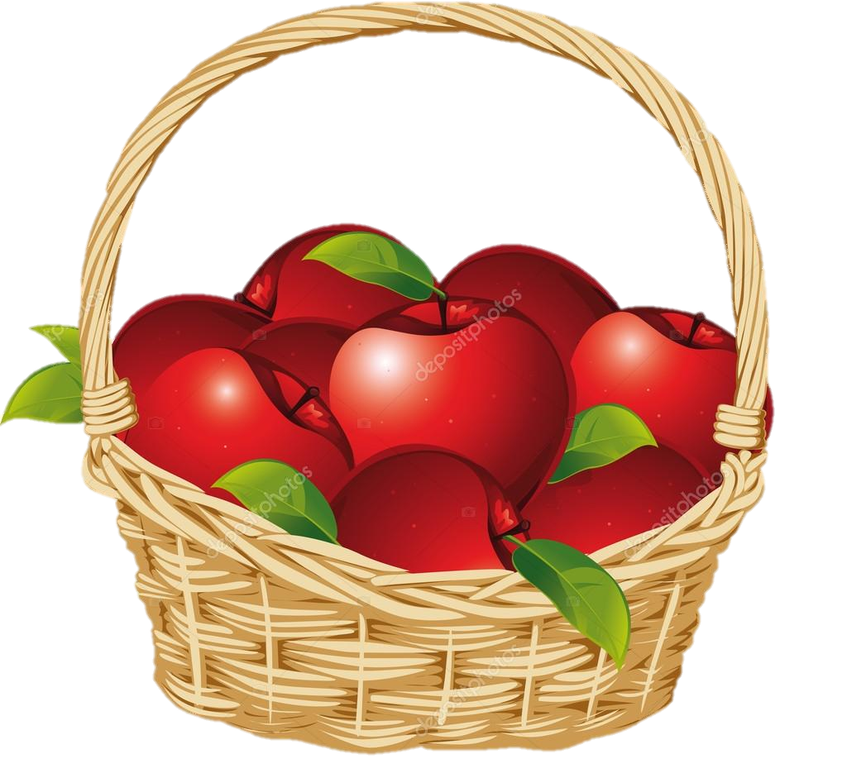
Теперь я могу …
Я научился …
Сегодня я узнал …
Было трудно …

